Slide 1
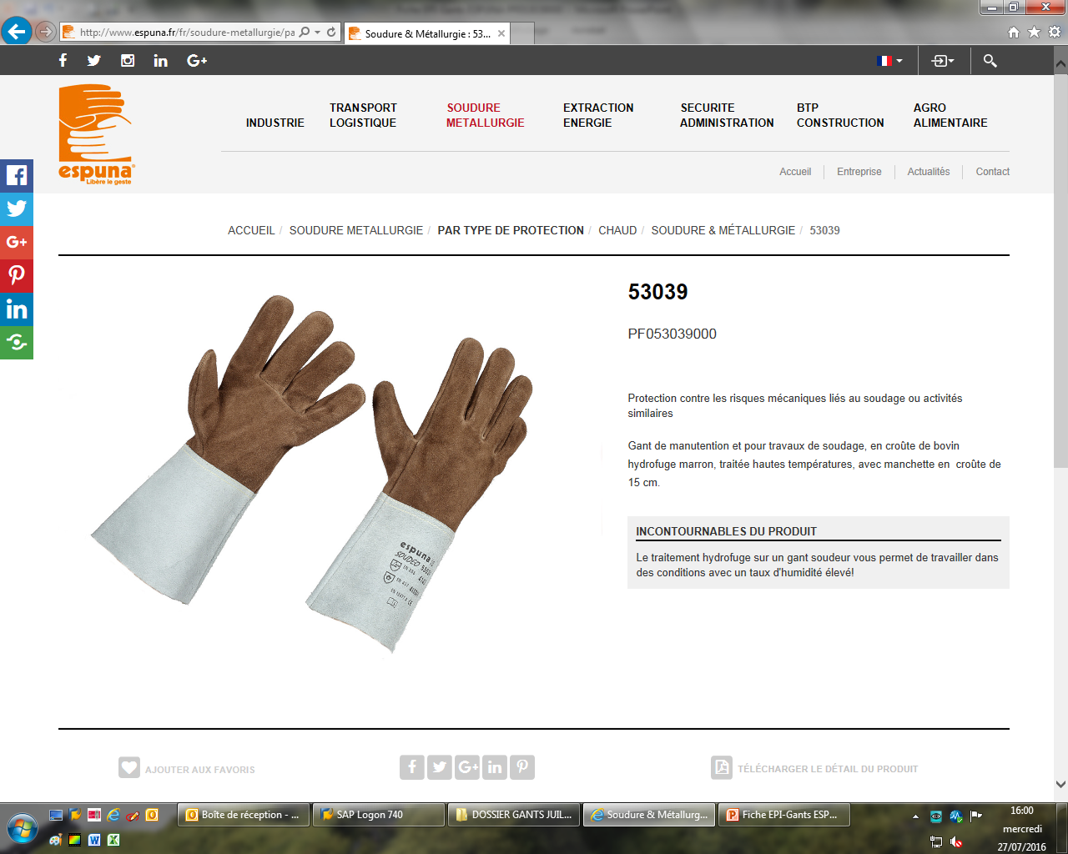



FICHE EPI–GAXXX - Ind. A
Protection des Mains
Pr Gants Croûte Chaleur– PF053039000
Préconisation métier
Typologie de travaux
Non adaptés pour :
Risques chimiques.
Normes
Type et Niveau de Protection
Cat. EPI
EN420
EN388
EN407
EN 12477
EN344
EN388
EN407
4 à l’inflammabilité
1 à la chaleur de contact
3 à la chaleur convective
2 à la chaleur radiante
4 aux petites projections de métal en fusion
x aux importantes projections de métal en fusion
4 à l’abrasion
1 à la coupure
4 à la déchirure
3 à la perforation
2
Descriptif
Conditions environnementales d’utilisation
Gant en croûte de bovin hydrofuge, traitée hautes températures
Avec manchette en croûte de 15 cm
Coloris : Marron
Avantages / Entretien / Stockage
Gamme de Tailles
Pas d’entretien préconisé
Stockage en emballage carton en endroit sec et à température normale
Respect de la norme EN420 garantit l’innocuité du gant : absence de risques d’allergie induits par le port du gant
Nettoyer en surface avec un chiffon humide – Sécher à température ambiante
De 8 à 11
Conditionnement
Par sachet de 10 paires
à la taille

Slide 2








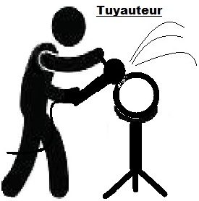











FICHE EPI – ANNEXE
Pictogrammes
Milieu Sec
Milieu Humide
Contact avec Liquide
Travaux
Polyvalents
Travaux de
Précision
Travaux
Lourds

